Slide 1
안드로이드 개요
이관우(kwanu.lee@gmail.com)

Slide 2
Contents
01
안드로이드 소개
02
개발환경 설치
03
안드로이드 앱 시작하기

Slide 3
가. 안드로이드란?
모바일 디바이스를 위한
모바일 운영체제 혹은
모바일 플랫폼
Notes:
안드로이드 앱의 UI 설계는 AndroidStudio의 LayoutEditor를 이용할 수도 있고, 직접 XML 파일을 편집할 수도 있습니다.
LayoutEditor는 드래그 앤 드롭 방식의 WYSIWYG 에디터로서, 쉽게 UI를 설계할 수 있고, 다양한 폰과 테블릿에 대한 프리뷰 뿐만 아니라 다양한 안드로이드 버전에 대해서도 테스트 해 볼 수 있습니다.
또한 LayoutEditor통해 설계된 UI는 실시간으로 XML 코드로 자동변환되고, XML 코드를 수정하면 화면 다지인이 자동으로 업데이트 됩니다.
LayoutEditor를 이용하면 XML 태그나 속성을 잘몰라도 쉽게 설계를 할 수 있지만, XML 파일을 직접 편집하면 Copy&paste를 통해 보다 신속하게 화면 설계가 가능할 수 있습니다.
물론 필요한 XML 태그나 속성을 잘 알아야 한 다는 전제에서죠.

Slide 4
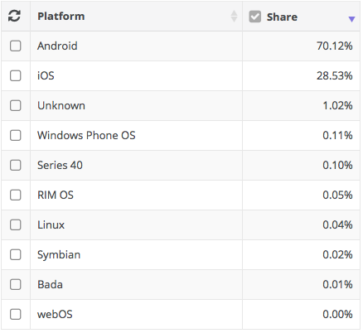
나. 모바일 운영체제
모바일 기기에서 실행되는 운영체제.
모바일 하드웨어 자원을 직접 제어하고 관리하는 시스템 소프트웨어.
데스크톱 운영체제에 비해 부피가 작고 상대적으로 쉽게 개발 가능함.
모바일 운영체제의 종류 및 시장 점유률 (2018.12)
출처 : [https://netmarketshare.com]
Notes:
이와 같이 생성된 레이아웃 XML은 앱 실행시 로드 되면서, 레이아웃의 각 UI 요소를 런타임 객체로 생성합니다.
앞서 예제에서 레이아웃에 정의된 세개의 TextView와 2개의 Button 요소는 각각 런타임 객체로 생성되고,
이 생성된 객체를 안드로이드 코드에서 사용할 수 있습니다.
코드에서 생성된 객체를 사용하려면 findViewById 메소드를 사용해야 합니다.

Slide 5
다. 모바일 플랫폼
기차역 플랫폼
기차를 타기 쉽게 만든 평평한 구조물
Notes:
이와 같이 생성된 레이아웃 XML은 앱 실행시 로드 되면서, 레이아웃의 각 UI 요소를 런타임 객체로 생성합니다.
앞서 예제에서 레이아웃에 정의된 세개의 TextView와 2개의 Button 요소는 각각 런타임 객체로 생성되고,
이 생성된 객체를 안드로이드 코드에서 사용할 수 있습니다.
코드에서 생성된 객체를 사용하려면 findViewById 메소드를 사용해야 합니다.

Slide 6
다. 모바일 플랫폼
자동차 플랫폼
여러 종류의 자동차 개발을 쉽게 해주는
공통의 자동차 구성 요소
기본 골격 (차체구조) 과 주요 부품들 (엔진, 변속기)
Notes:
이와 같이 생성된 레이아웃 XML은 앱 실행시 로드 되면서, 레이아웃의 각 UI 요소를 런타임 객체로 생성합니다.
앞서 예제에서 레이아웃에 정의된 세개의 TextView와 2개의 Button 요소는 각각 런타임 객체로 생성되고,
이 생성된 객체를 안드로이드 코드에서 사용할 수 있습니다.
코드에서 생성된 객체를 사용하려면 findViewById 메소드를 사용해야 합니다.

Slide 7
다. 모바일 플랫폼
모바일 플랫폼 이란?
모바일 앱 실행을 쉽게 해주는 모바일 운영체제
모바일 앱 개발을 쉽게 해주는 애플리케이션 프레임워크
앱
사용자
앱
개발자
구글
플랫폼 코어 개발
앱 실행
앱 개발
통신사
통신관련 모듈 개발
안드로이드
모바일 플랫폼
(모바일 운영체제 +
애플리케이션프레임워크)
하드웨어 관련 모듈 개발
제조사
Notes:
이와 같이 생성된 레이아웃 XML은 앱 실행시 로드 되면서, 레이아웃의 각 UI 요소를 런타임 객체로 생성합니다.
앞서 예제에서 레이아웃에 정의된 세개의 TextView와 2개의 Button 요소는 각각 런타임 객체로 생성되고,
이 생성된 객체를 안드로이드 코드에서 사용할 수 있습니다.
코드에서 생성된 객체를 사용하려면 findViewById 메소드를 사용해야 합니다.

Slide 8
라. 안드로이드 플랫폼
안드로이드 버전 히스토리
2008년 9월 Android 1.0 (API level 1)
2009년 2월 Android 1.1 (API level 2)
2009년 4월 Android 1.5 (API level 3) – “Cupcake”
2009년 9월 Android1.6 (API level 4) - “Donut”
2015년 10월 Android 6.0 (API level 23) – “Marshmallow”
2016년 9월 Android 7.0 (API level 24-25) – “Nougat”
2017년 8월 Android 8.0 (API level 26-27) – “Oreo”
2018년 8월 Android 9.0 (API level 28) – “Pie”
안드로이드 오픈 소스 프로젝트
https://source.android.com/index.html
Notes:
이와 같이 생성된 레이아웃 XML은 앱 실행시 로드 되면서, 레이아웃의 각 UI 요소를 런타임 객체로 생성합니다.
앞서 예제에서 레이아웃에 정의된 세개의 TextView와 2개의 Button 요소는 각각 런타임 객체로 생성되고,
이 생성된 객체를 안드로이드 코드에서 사용할 수 있습니다.
코드에서 생성된 객체를 사용하려면 findViewById 메소드를 사용해야 합니다.

Slide 9
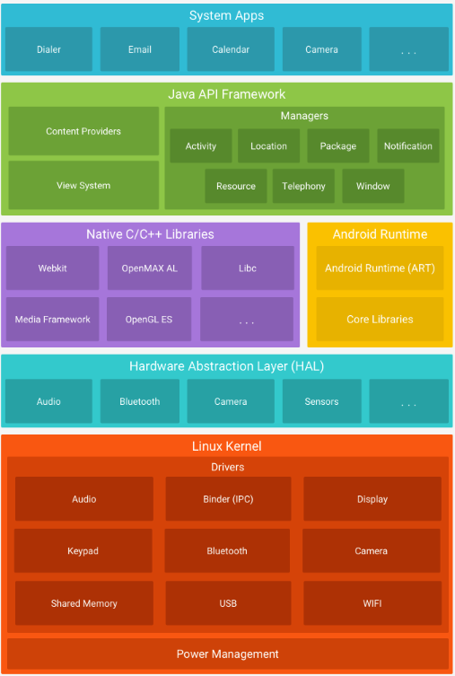
라. 안드로이드 플랫폼
안드로이드 플랫폼 아키텍처
안드로이드 앱 개발을 위한 기본 틀과 API를 제공해주어 앱 개발을 쉽게 해주는 역할
안드로이드 시스템 구성요소와 서비스가 사용하는 Native C/C++ 라이브러리
안드로이드 앱 실행을 위한 ART
Java 핵심 런터임 라이브러리 포함
하드웨어에 접근하기 위한 표준 인터페이스
스레딩 및 메모리관리
다양한 디바이스 드라이버를 포함
- 전원관리 기능
출처 : https://developer.android.com/guide/platform/
Notes:
이와 같이 생성된 레이아웃 XML은 앱 실행시 로드 되면서, 레이아웃의 각 UI 요소를 런타임 객체로 생성합니다.
앞서 예제에서 레이아웃에 정의된 세개의 TextView와 2개의 Button 요소는 각각 런타임 객체로 생성되고,
이 생성된 객체를 안드로이드 코드에서 사용할 수 있습니다.
코드에서 생성된 객체를 사용하려면 findViewById 메소드를 사용해야 합니다.

